Slide 1

Особенности преподавания учебного предмета «География» с учетом изменений
ФОП в 2024-2025 учебном году.
Егоров В.Г., методист МУ «Отдел образования Исполнительного комитета Спасского муниципального района РТ»

Slide 2

Вступают в силу с 01.09.2024
Приказ Министерства просвещения РФ от 01.02.2024 г. № 62 «О внесении изменений в некоторые приказы Министерства просвещения Российской Федерации, касающиеся ФОП ООО, СОО».
Приказ Министерства просвещения РФ от 19.03.2024 № 171 «О внесении изменений в некоторые приказы Министерства просвещения Российской Федерации, касающиеся ФОП НОО, ООО, СОО».

Slide 3


Изменения в ФОП
В части предметов:
Литература
Родной язык и родная литература
Иностранный язык
География (на уровне СОО)
Технология
ОБЖ
Физическая культура
История
Обществознание
ОДНКНР
Набор профильных предметов
Скорректированы учебные планы

Slide 4
ФРП учебного предмета «География» в 10-11 классах в 2024/2025 учебном году
В связи с современной политической и экономической ситуацией в мире и согласно Указам Президента РФ содержание учебного предмета «География» в 10-11 классах изменено. Добавлены следующие темы:
«Мировое хозяйство»
«Мировой транспорт»
«География международных финансовых центров»
В теме «Зарубежная Азия» включён Иран – стратегический партнёр России.
В теме «Африка» включена Нигерия
«Роль и место России в мировой политике, экономике, человеческом потенциале»
В теме «Америка» кроме США и Канады добавлены страны Латинской Америки. Поэтому изменилось наименование темы «Америка: состав (субрегионы: Северная Америка, Латинская Америка)»
Указ Президента Российской Федерации от 9 ноября 2022 г. № 809 «Об утверждении Основ государственной политики по сохранению и укреплению традиционных российских духовно-нравственных ценностей»;
Указ Президента Российской Федерации от 8 мая 2024 г. № 314 «Об утверждении Основ государственной политики Российской Федерации в области исторического просвещения».

Slide 5
Рабочие программы по предметам
Обновлены или будут обновлены к 01.09.24 рабочие программы на сайте ЕДСОО по учебным предметам (https://edsoo.ru/rabochie-programmy/ )
Для создания рабочей программы, в том числе разработки поурочного планирования, учитель может воспользоваться «Конструктором рабочих программ», представленном на сайте Единое содержание общего образования»: https://edsoo.ru/konstruktor-rabochih-programm/.
В поурочные планирования, представленные в Конструкторе, добавлены ссылки на электронные цифровые образовательные ресурсы, в поурочные планирования добавлены или будут добавлены к началу 2024/2025 учебного года ссылки на задания для формирования функциональной грамотности.

Slide 6
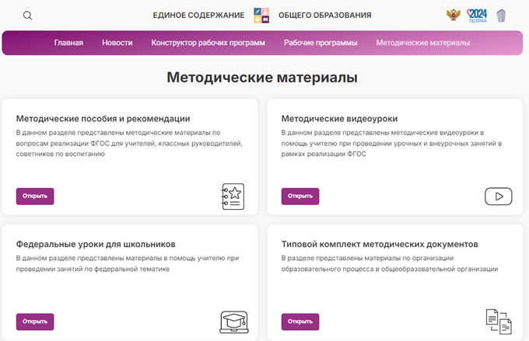
На портале ЕДСОО в разделе «Методические пособия и рекомендации» размещены рекомендации по преподаванию следующих предметов:
«Русский язык», «Родной (русский) язык»
«Литература»
«История»
«Обществознание»
«География»
«Изобразительное искусство»
«Музыка»
«Химия»
«Математика»
«Физика»
«Информатика»
«Биология»
«Иностранные языки»
«Физическая культура»
https://edsoo.ru/metodicheskie-posobiya-i-rekomendaczii/

Slide 7
Учебники и учебные пособия, необходимые для реализации образовательных программ
Образовательная организация самостоятельно определяет список учебников и учебных пособий, необходимых для реализации образовательных программ (пункт 9 части 3 статьи 28 Федерального закона от 29 декабря 2012 г. № 273-ФЗ «Об образовании в Российской Федерации»).
Образовательная организация вправе использовать закупленные ранее учебники и учебные пособия из федерального перечня учебников, утверждённого приказом Минпросвещения России от 21 сентября 2022 г. № 858.
Если администрация образовательной организации включает конкретное печатное издание в список учебников или учебных пособий, используемых в образовательной деятельности, который утверждается приказом директора образовательной организации, то возникает правовое основание для их закупки за счёт бюджетных средств

Slide 8
Организация информирования учителей по вопросам реализации программ
Размещены методические материалы на сайте «Единое содержание общего образования» – https://edsoo.ru/
Запланировано проведение цикла вебинаров и методических семинаров, посвящённых актуальным вопросам преподавания учебных предметов, на сайте «Единое содержание общего образования» (https://edsoo.ru/metodicheskie-seminary/)
Организована горячая линия по вопросам введения обновлённых ФГОС для получения педагогическими работниками ответов на вопросы, возникающие в ходе подготовки к новому учебному году (https://edsoo.ru/goryachaya-liniya-po-voprosam-vvedeniya-ob/)
Подготовлены методические интерактивные кейсы (https://edsoo.ru/metodicheskie_kejsy/ )
Размещены материалы по вопросам формирования функциональной грамотности (https://edsoo.ru/metodicheskie-seminary/ms-funkczionalnaya-gramotnost/ )

Slide 9


Единая модель профориентации - профминимум
Внесены изменения в Федеральный закон «Об образовании в Российской Федерации»
(статья 66 дополнена частью 3.1)
ведено
действует
с 04 августа 2023 года
Еженедельно:
понедельник «Разговор о важном».
четверг «Россия – мои горизонты»
(6-11 классы).
Единый портал
профориентации
https://bvbinfo.ru

Slide 10


Спасибо за внимание!
Игътибарыгыз өчен рәхмәт!

